Slide 1
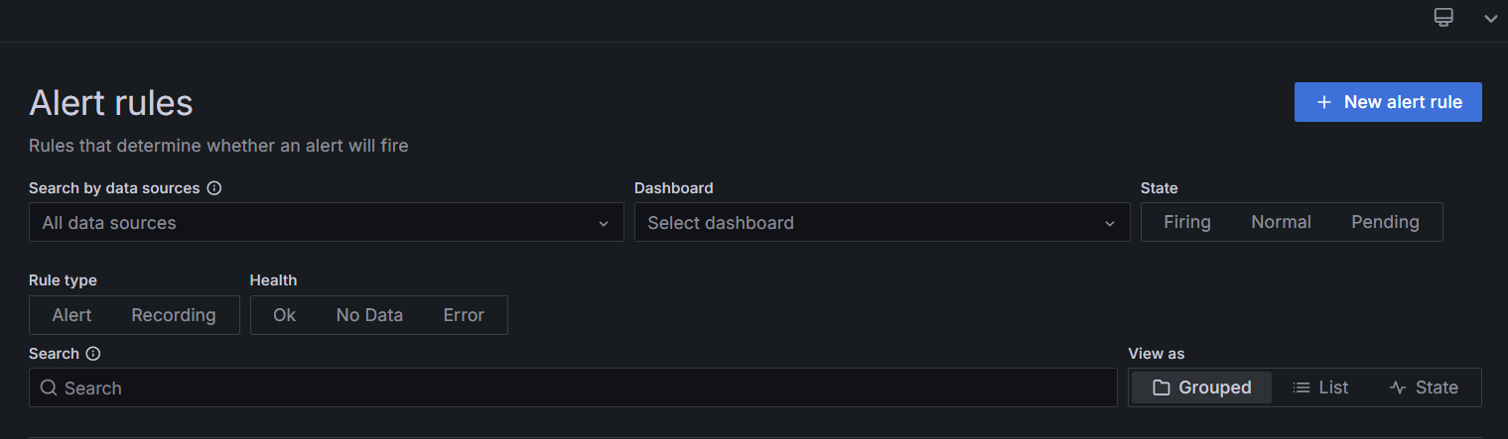
1. Alert rules 생성
New alert rule을 통하여 새로운 알림 설정 생성

Slide 2
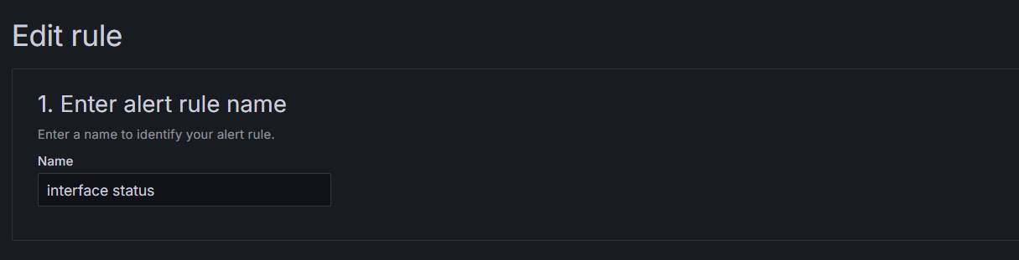
2. Alert rule의 이름 설정

Slide 3
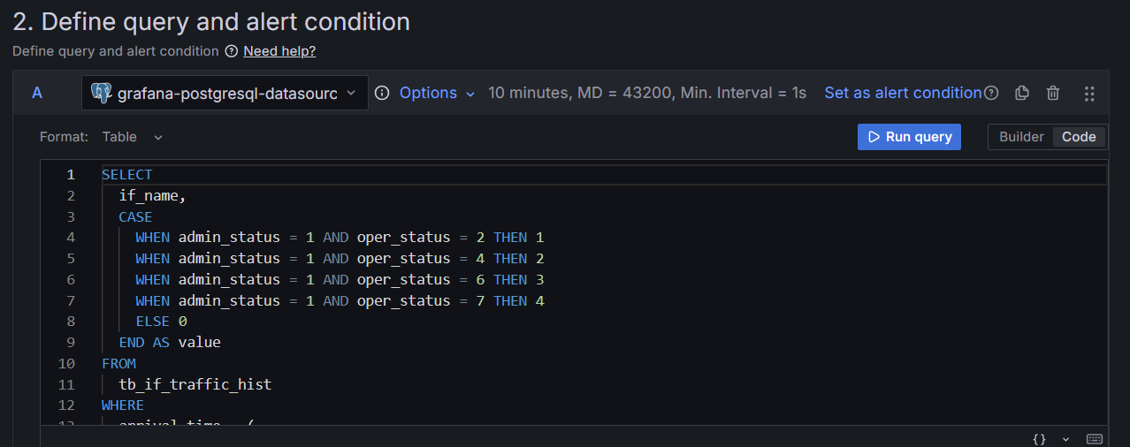
2. Alert rule의 이름 설정
Datasource를 설정하고 code 모드에서 alert.txt의 코드 입력

Slide 4
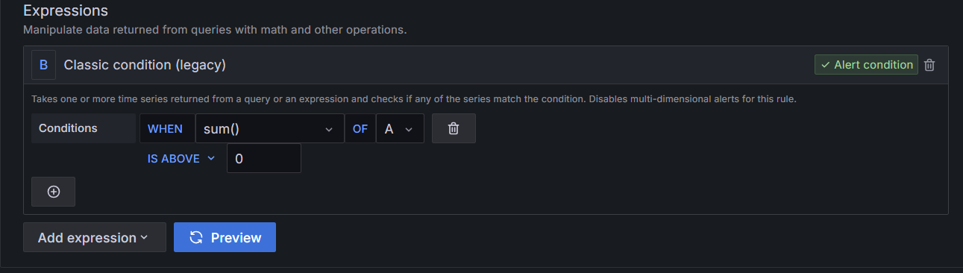
3. Alert rule의 알림 조건 설정
Expressions에서 위와 같은 설정 후 Alert condition으로 설정

Slide 5
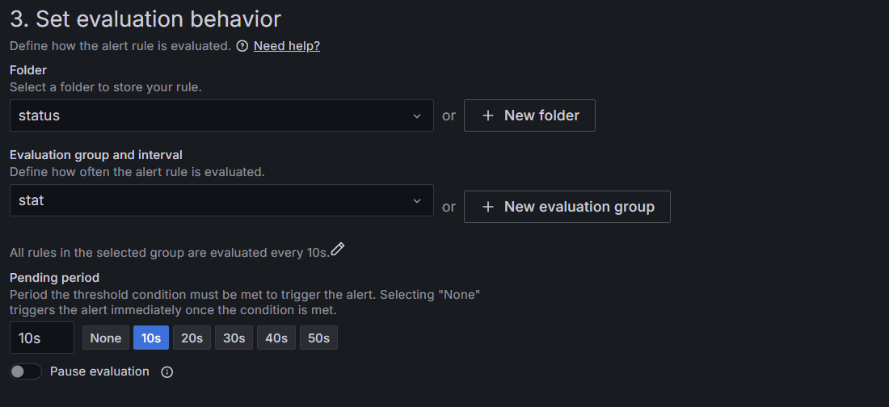
4. Alert rule의 오류 탐색 주기
Evaluation과 Pending period를 모두 10s로 설정

Slide 6
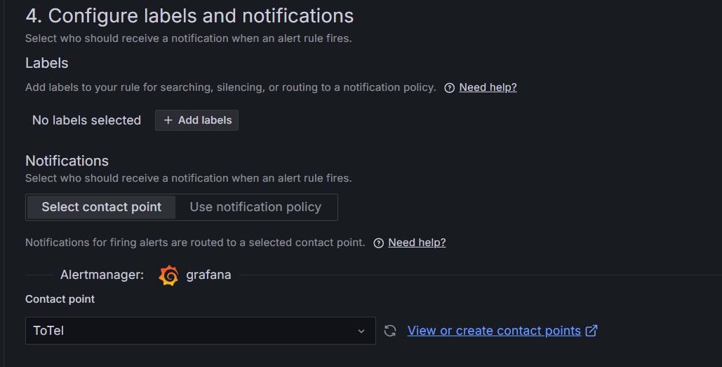
5. Alert rule의 메시지 전송 방법
Contact point를 ToTel(telegram)으로 설정
만약 다른 방법을 사용할 경우 다른 방법으로 설정

Slide 7
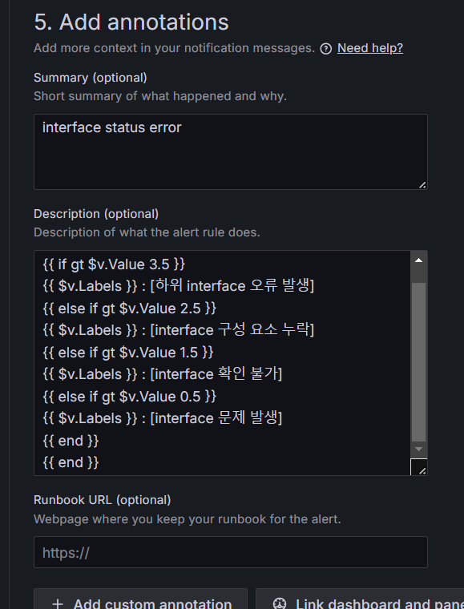
6. 메시지 내용 설정
Summary로 요약된 내용을 전송
Description에 description.txt의 go language
코드를 입력하여 설정

